Slide 1
EJECUCIÓN ACUMULADA DE GASTOS PRESUPUESTARIOS AL MES DE MAYO DE 2019 PARTIDA 01: MINISTERIO DE BIENES NACIONALES
UNIDAD TÉCNICA DE APOYO PRESUPUESTARIO
SENADO DE LA REPÚBLICA DE CHILE
Valparaíso, julio 2019

Slide 2
EJECUCIÓN ACUMULADA DE GASTOS A MAYO DE 2019 PARTIDA 14 MINISTERIO DE BIENES NACIONALES
Principales hallazgos
Para el año 2019, El Ministerio de Bienes Nacionales justifica su presupuesto a través de la aplicación de 3 (tres) acciones, la principal derivada de la Administración de Bienes, que tiene como fin administrar y gestionar la propiedad fiscal (para el año 2019 se contempla la reestructuración de los Programas de Gestión y Normalización de Inmuebles, Normalización de la Cartera de Postulaciones a Propiedad Fiscal y el de Gestión de Propiedad Fiscal en relación a los Pueblos Indígenas), en segundo lugar, se contempla la ejecución del programa de Regularización de la Propiedad Raíz, tanto en su línea de rezago de la pequeña propiedad raíz como del programa RPI regular, finalmente, da continuidad al programa de Catastro, con el que se permite desarrollar el fomento, mantención y actualización del Catastro de los Bienes Raíces de propiedad fiscal.
La Partida presentó un presupuesto aprobado de $43.172 millones, de los cuales cerca de un 50% se destina a gastos operacionales (personal y bienes y servicios de consumo), recursos que al quinto mes de 2019 registraron erogaciones del 39,9% y 21,7% respectivamente, ambos calculados sobre el presupuesto vigente.
La ejecución del Ministerio del mes de mayo ascendió a $4.096 millones, es decir, un 9,4% respecto del presupuesto vigente, gasto superior al registrado en el año 2017 (6,5%), aunque inferior al registrado a igual período de 2018 (12,3%).

Slide 3
EJECUCIÓN ACUMULADA DE GASTOS A MAYO DE 2019 PARTIDA 14 MINISTERIO DE BIENES NACIONALES
Principales hallazgos
En cuanto a los programas, el 55,5% del presupuesto vigente, se concentra en el “Programa Administración de Bienes”, que al mes de mayo alcanzó niveles de ejecución de 44% calculados respecto al presupuesto vigente, presentando a su vez, la mayor erogación de la Partida, en contraposición al programa “Regularización de la Propiedad Raíz” que presentó el menor avance (27,4%).
A nivel consolidado, la Partida presentó al mes de mayo un incremento de $199 millones afectando principalmente los subtítulos 23 “prestaciones de seguridad social” y 26 “otros gastos corrientes”, que se incrementaron en $245 millones y $154 millones respectivamente, por otro lado, se redujeron los subtítulos 21 “gastos en personal” y “bienes y servicios de consumo” en $46 millones y $154 millones respectivamente.
Finalmente, el subtítulo 34 “servicio de la deuda” presentó una ejecución de $306 millones, que corresponden al pago de los compromisos devengados al 31 de diciembre de 2018 (deuda flotante), sin que existan a la fecha los respectivos decretos modificatorios en sus 4 Programas.

Slide 4
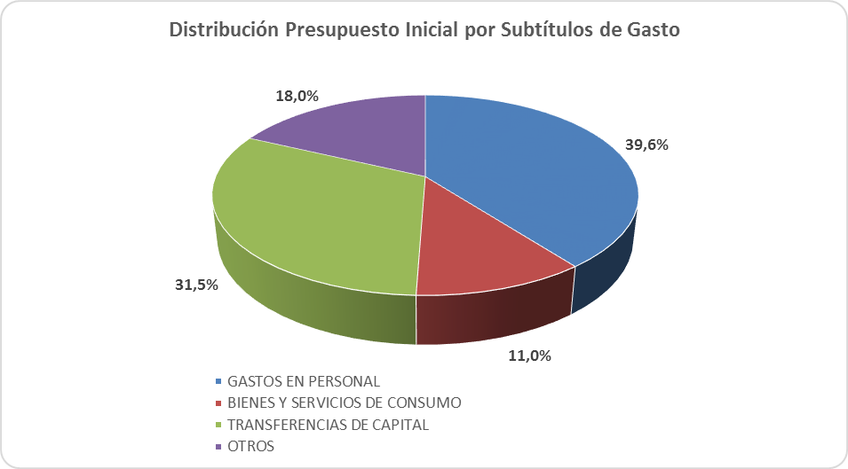
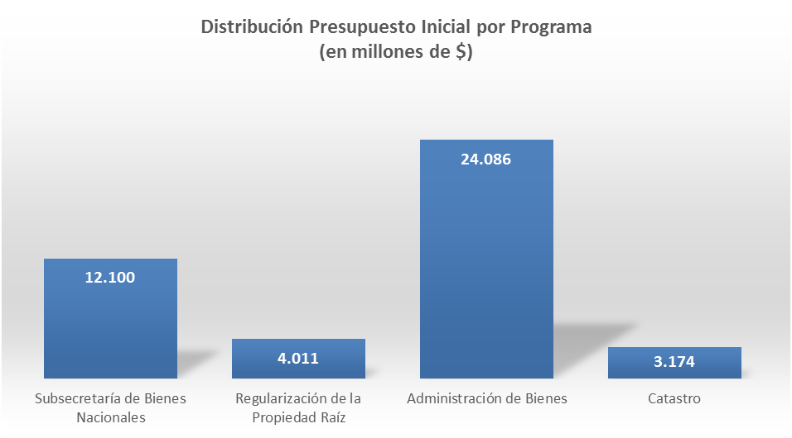
COMPORTAMIENTO DE LA EJECUCIÓN ACUMULADA DE GASTOS A MAYO DE 2019 PARTIDA 14 MINISTERIO DE BIENES NACIONALES

Slide 5
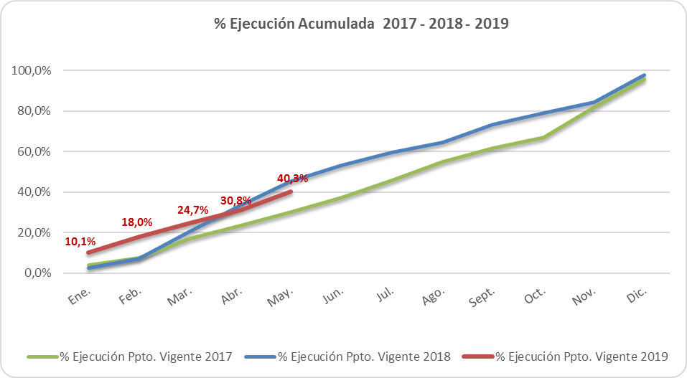
COMPORTAMIENTO DE LA EJECUCIÓN ACUMULADA DE GASTOS A MAYO DE 2019 PARTIDA 14 MINISTERIO DE BIENES NACIONALES

Slide 6
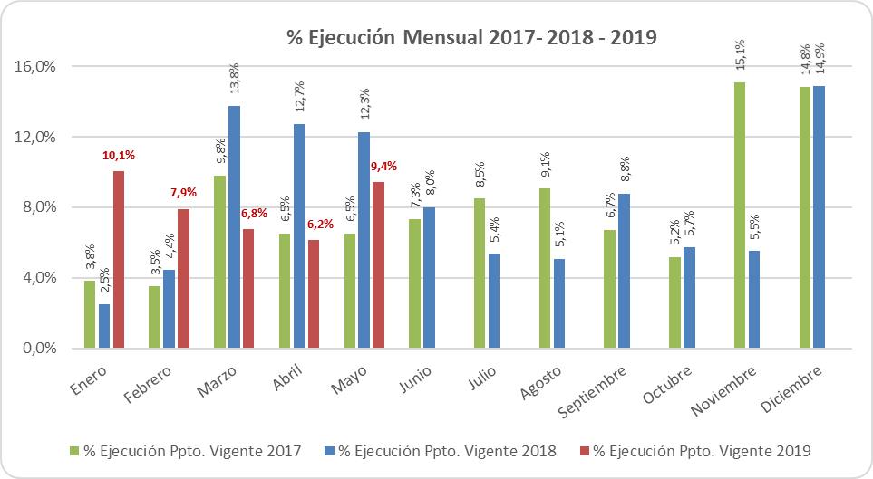
COMPORTAMIENTO DE LA EJECUCIÓN ACUMULADA DE GASTOS A MAYO DE 2019 PARTIDA 14 MINISTERIO DE BIENES NACIONALES

Slide 7
EJECUCIÓN ACUMULADA DE GASTOS A MAYO DE 2019 PARTIDA 14 MINISTERIO DE BIENES NACIONALES
en miles de pesos 2019

Slide 8
EJECUCIÓN ACUMULADA DE GASTOS A MAYO DE 2019 PARTIDA 14 RESUMEN POR CAPÍTULOS
en miles de pesos 2019

Slide 9
EJECUCIÓN ACUMULADA DE GASTOS A MAYO DE 2019 PARTIDA 14. CAPÍTULO 01. PROGRAMA 01: SUBSECRETARÍA DE BIENES NACIONALES
en miles de pesos 2019
Fuente: Elaboración propia en base a Informes de ejecución presupuestaria mensual de DIPRES.

Slide 10
EJECUCIÓN ACUMULADA DE GASTOS A MAYO DE 2019 PARTIDA 14. CAPÍTULO 01. PROGRAMA 03: REGULARIZACIÓN DE LA PROPIEDAD RAÍZ
en miles de pesos 2019
Fuente: Elaboración propia en base a Informes de ejecución presupuestaria mensual de DIPRES.

Slide 11
EJECUCIÓN ACUMULADA DE GASTOS A MAYO DE 2019 PARTIDA 14. CAPÍTULO 01. PROGRAMA 04: ADMINISTRACIÓN DE BIENES
en miles de pesos 2019 … 1 de 2

Slide 12
EJECUCIÓN ACUMULADA DE GASTOS A MAYO DE 2019 PARTIDA 14. CAPÍTULO 01. PROGRAMA 04: ADMINISTRACIÓN DE BIENES
en miles de pesos 2019 … 2 de 2
Fuente: Elaboración propia en base a Informes de ejecución presupuestaria mensual de DIPRES.

Slide 13
EJECUCIÓN ACUMULADA DE GASTOS A MAYO DE 2019 PARTIDA 14. CAPÍTULO 01. PROGRAMA 05: CATASTRO
en miles de pesos 2019
Fuente: Elaboración propia en base a Informes de ejecución presupuestaria mensual de DIPRES.

